Slide 1
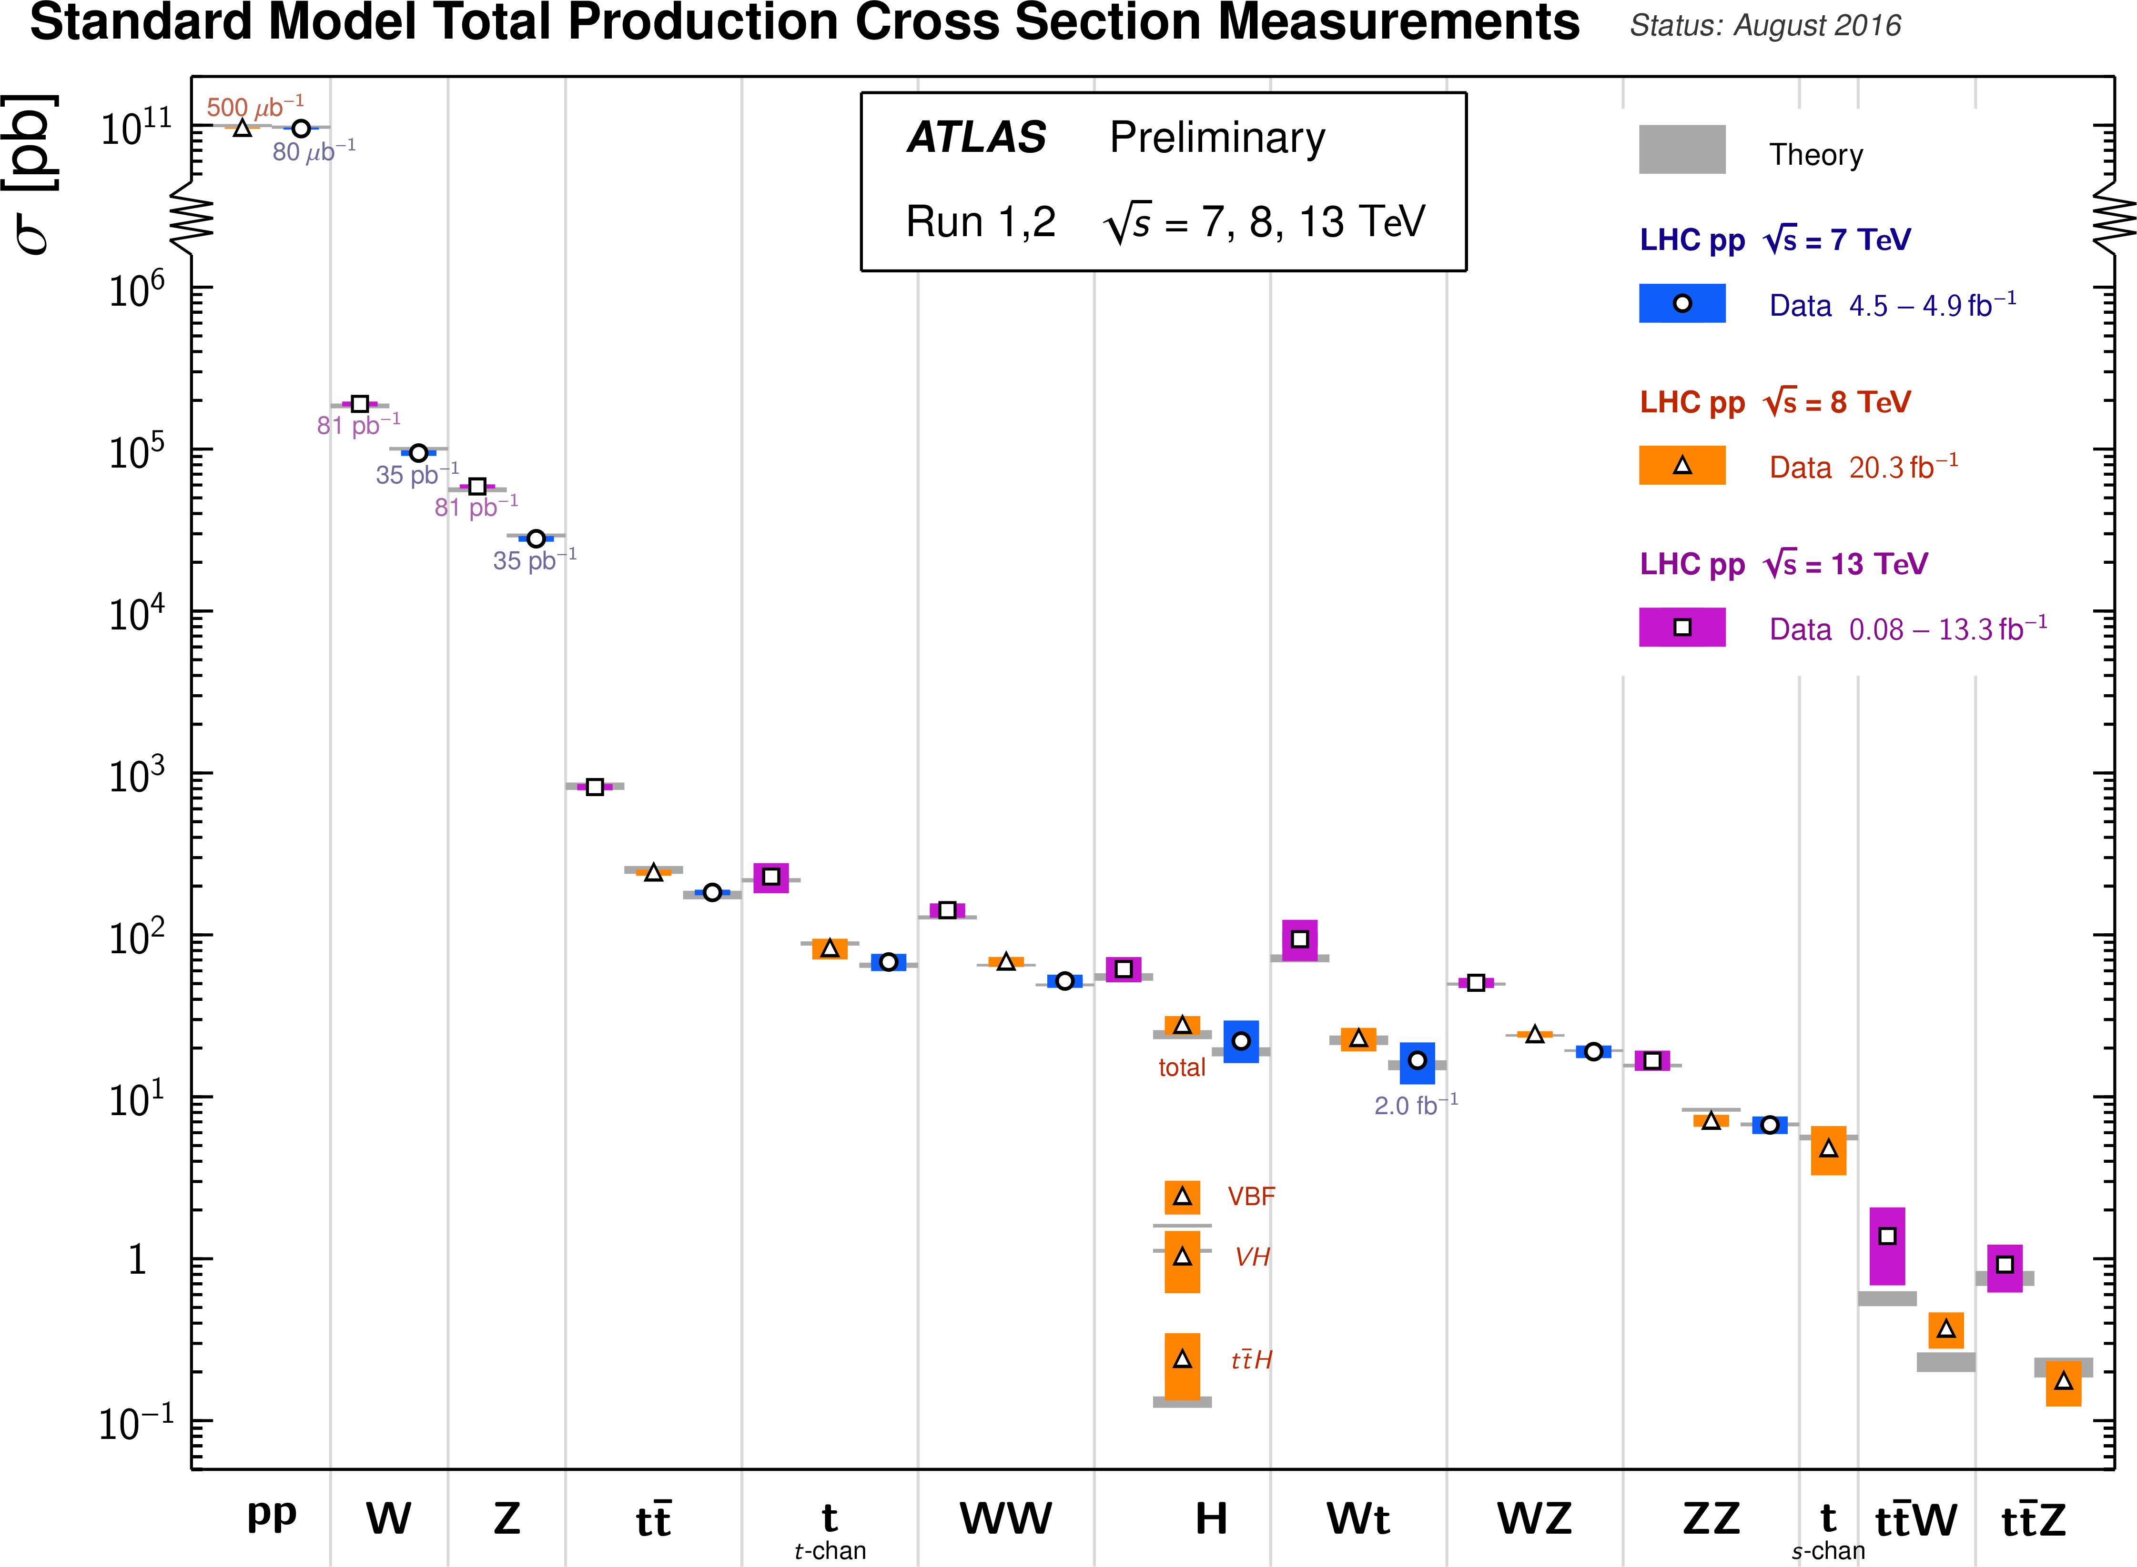
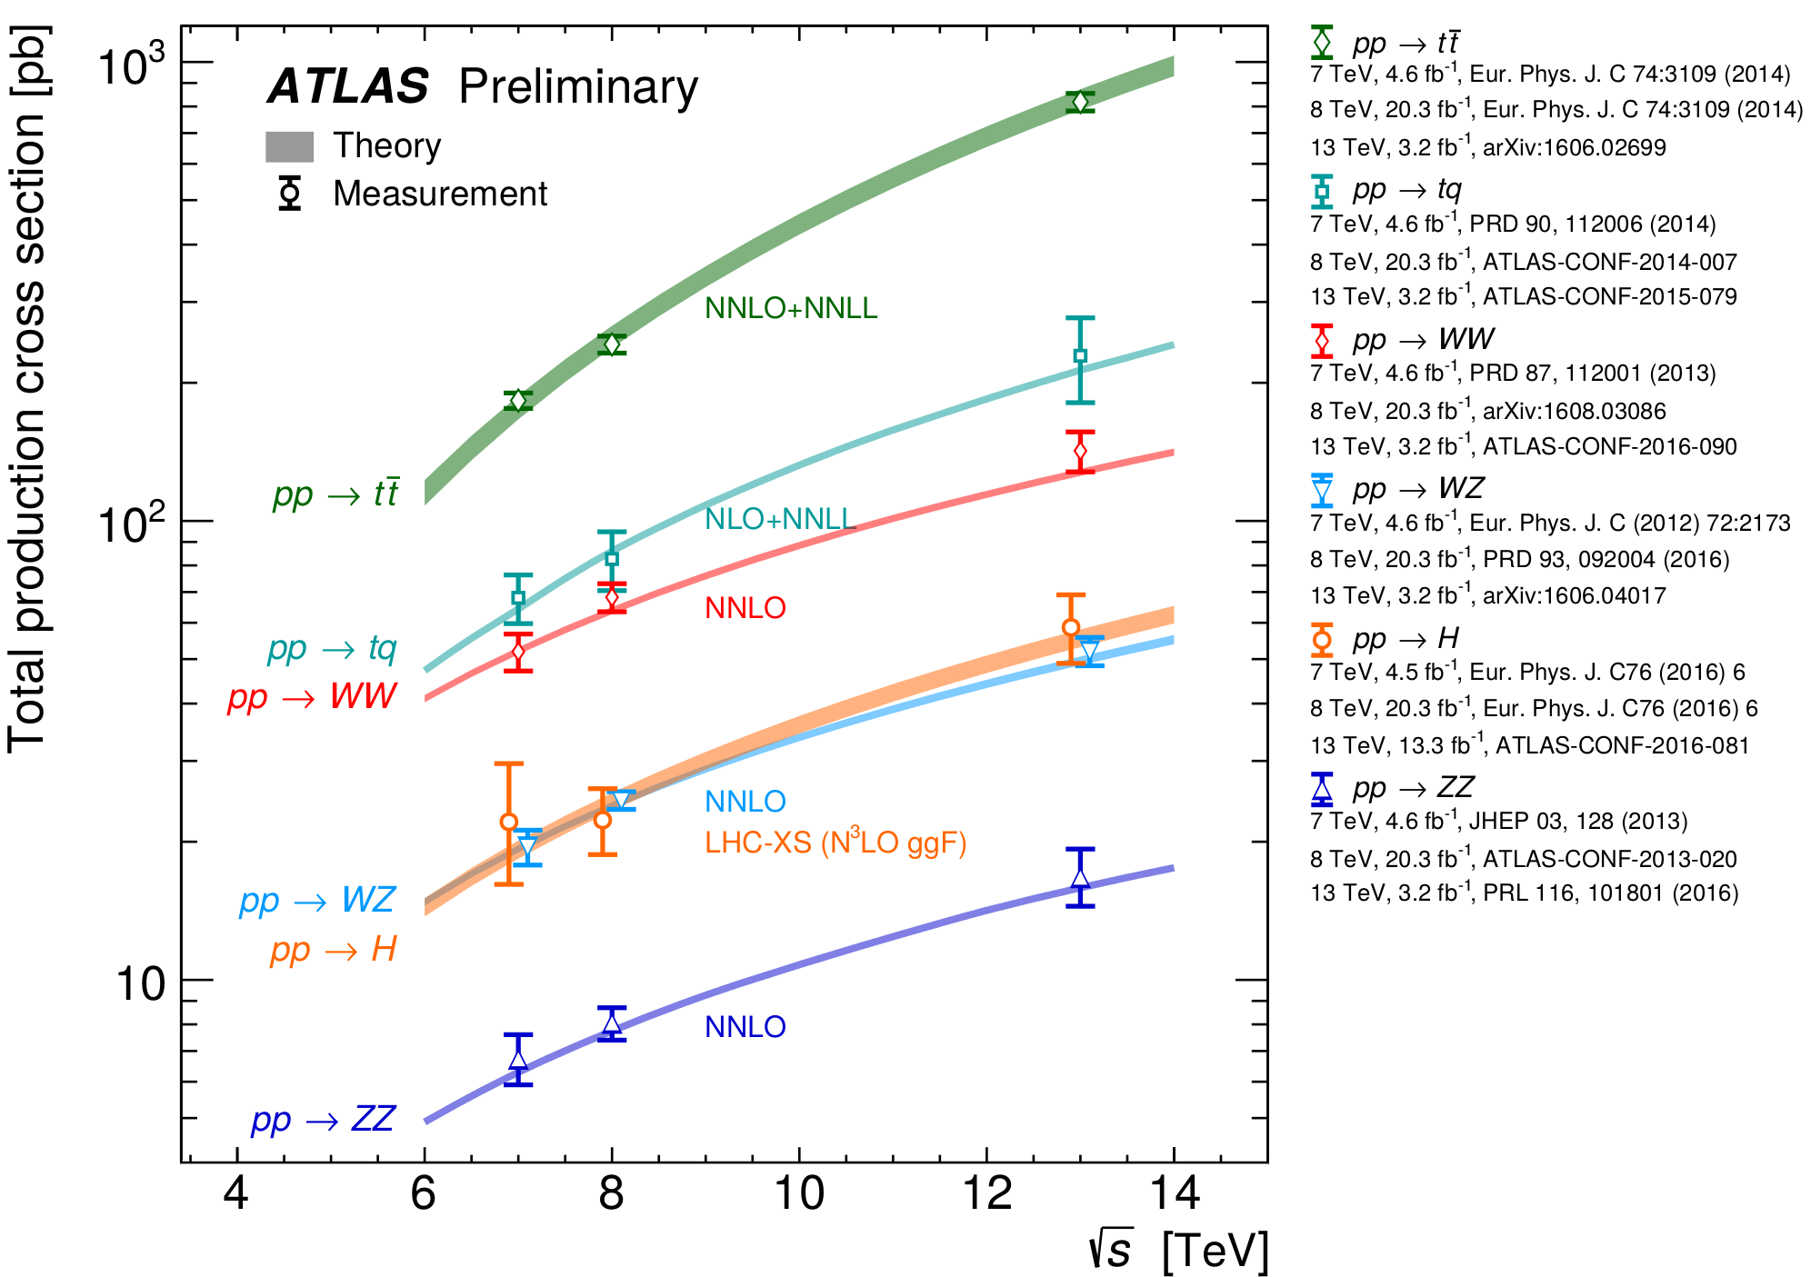
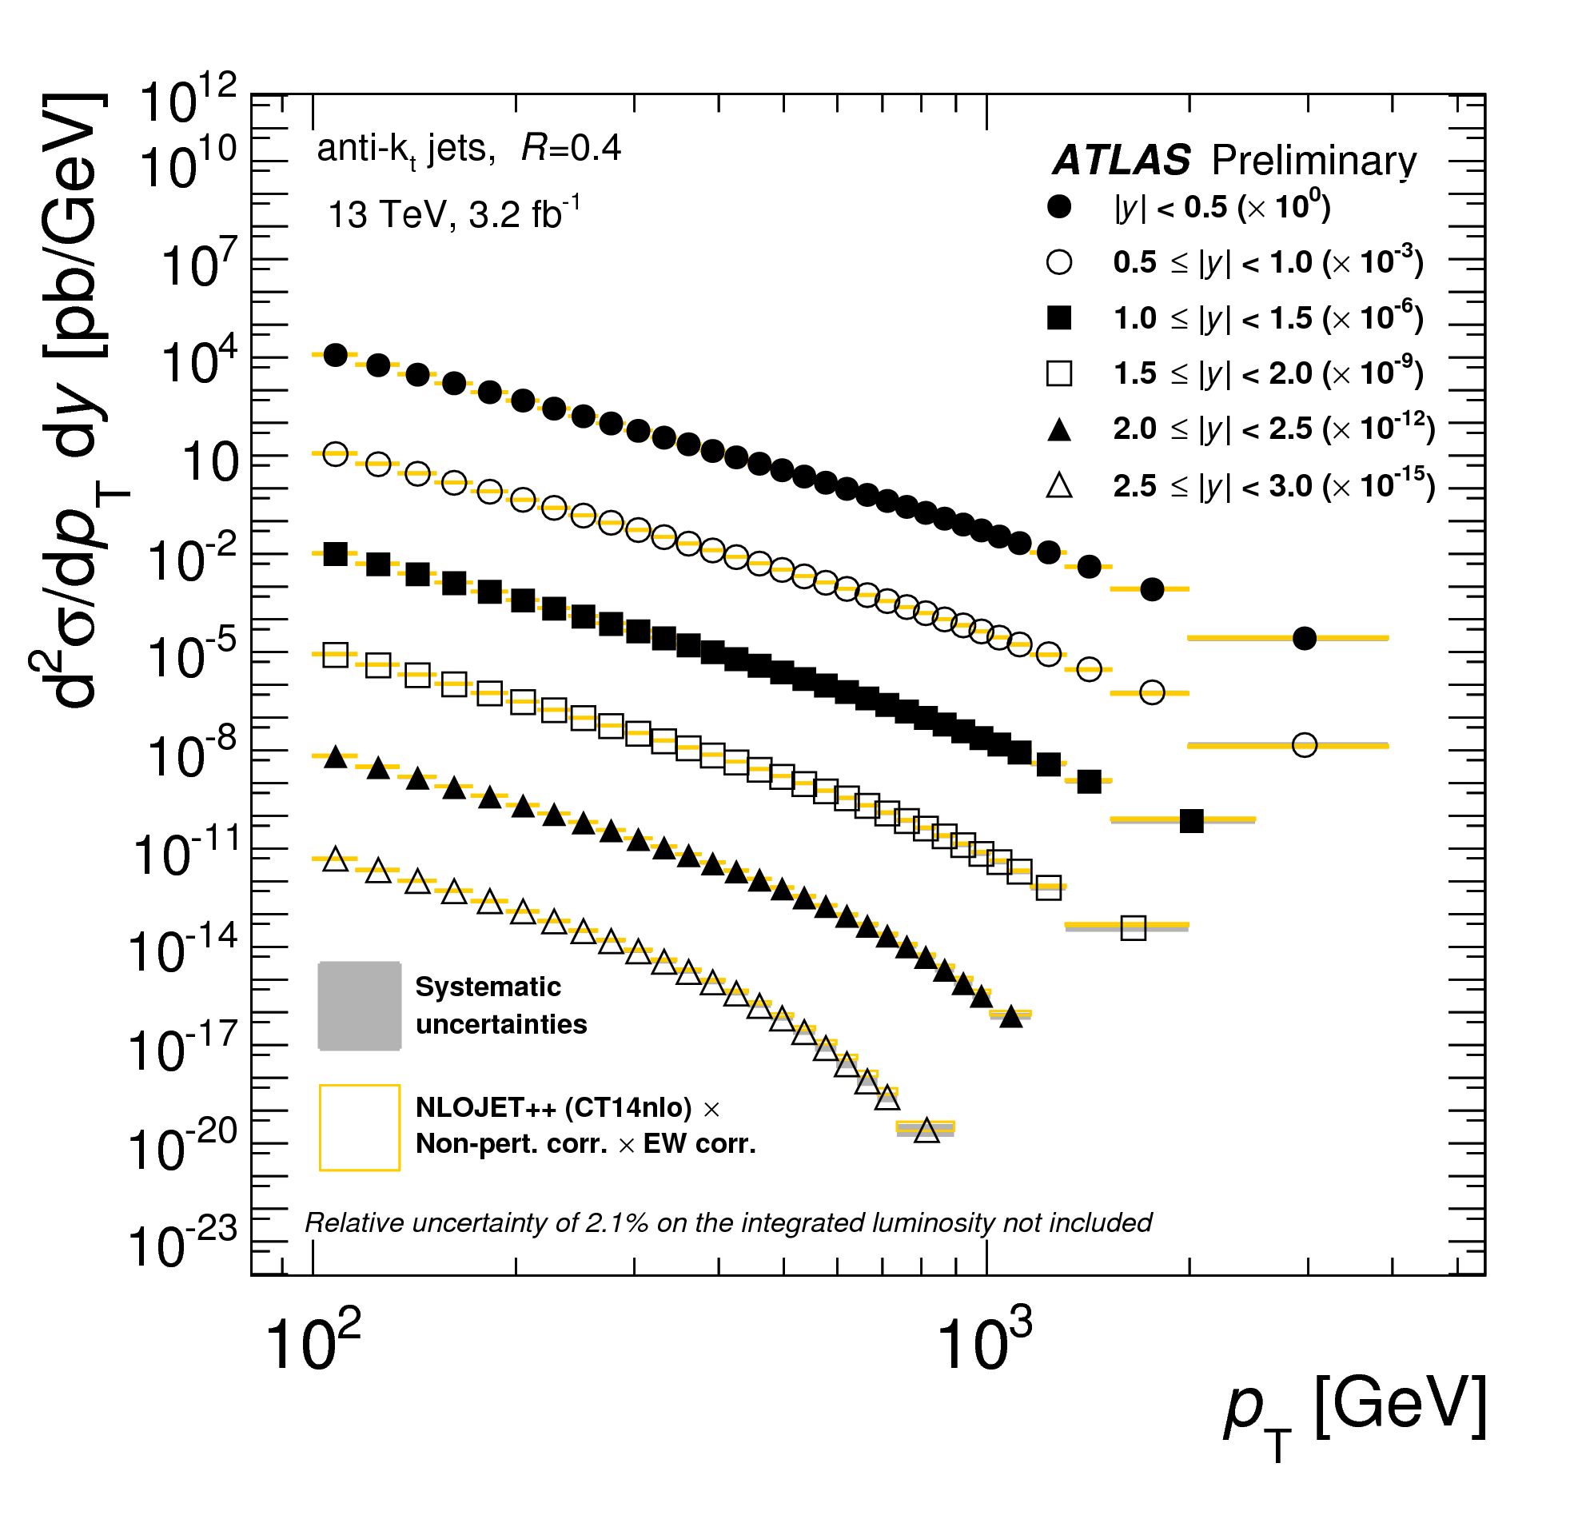
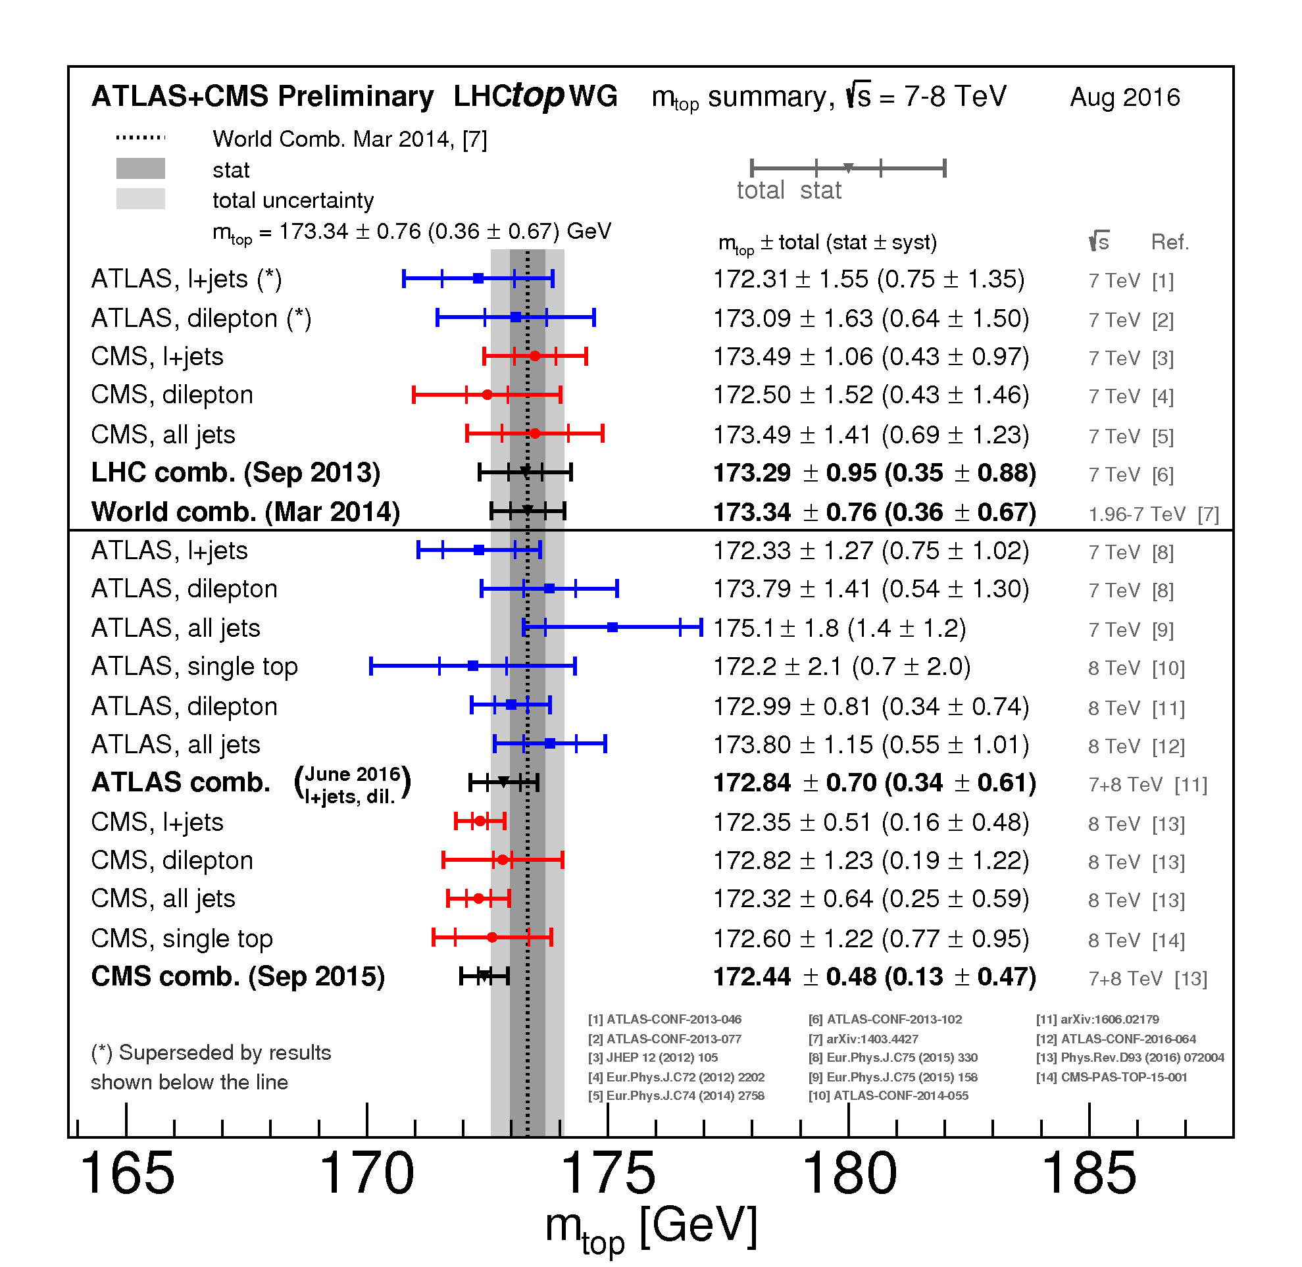
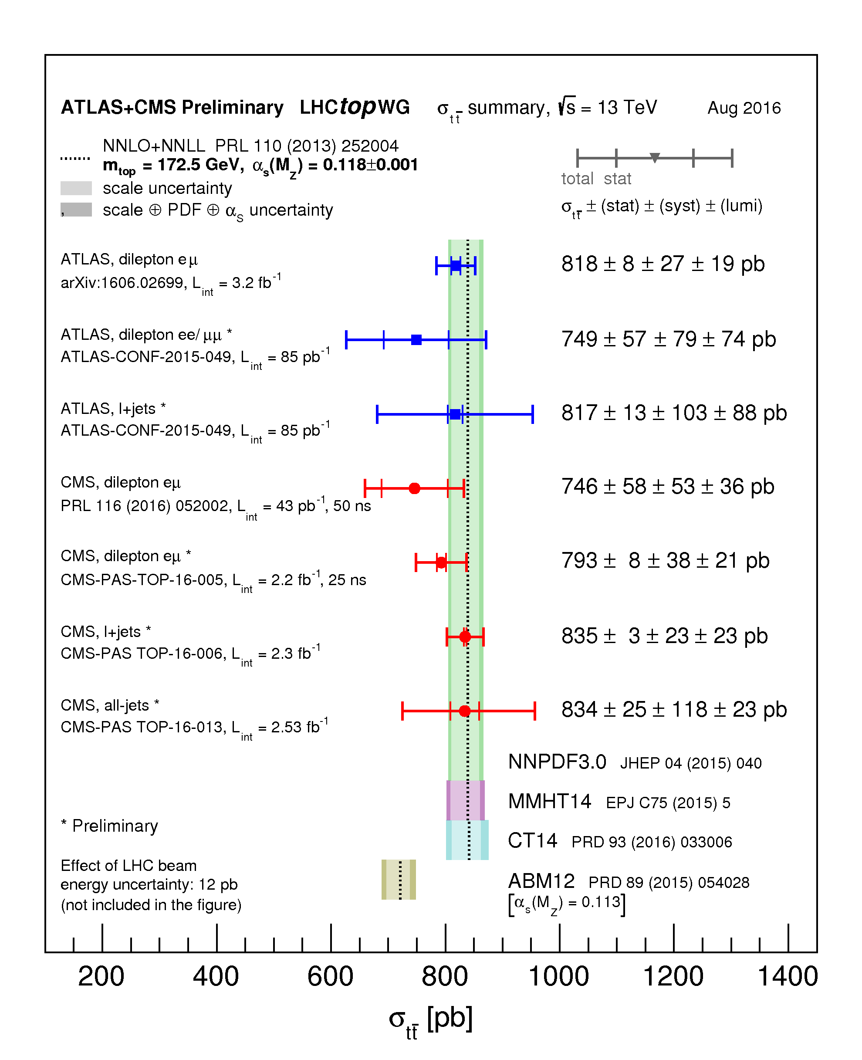
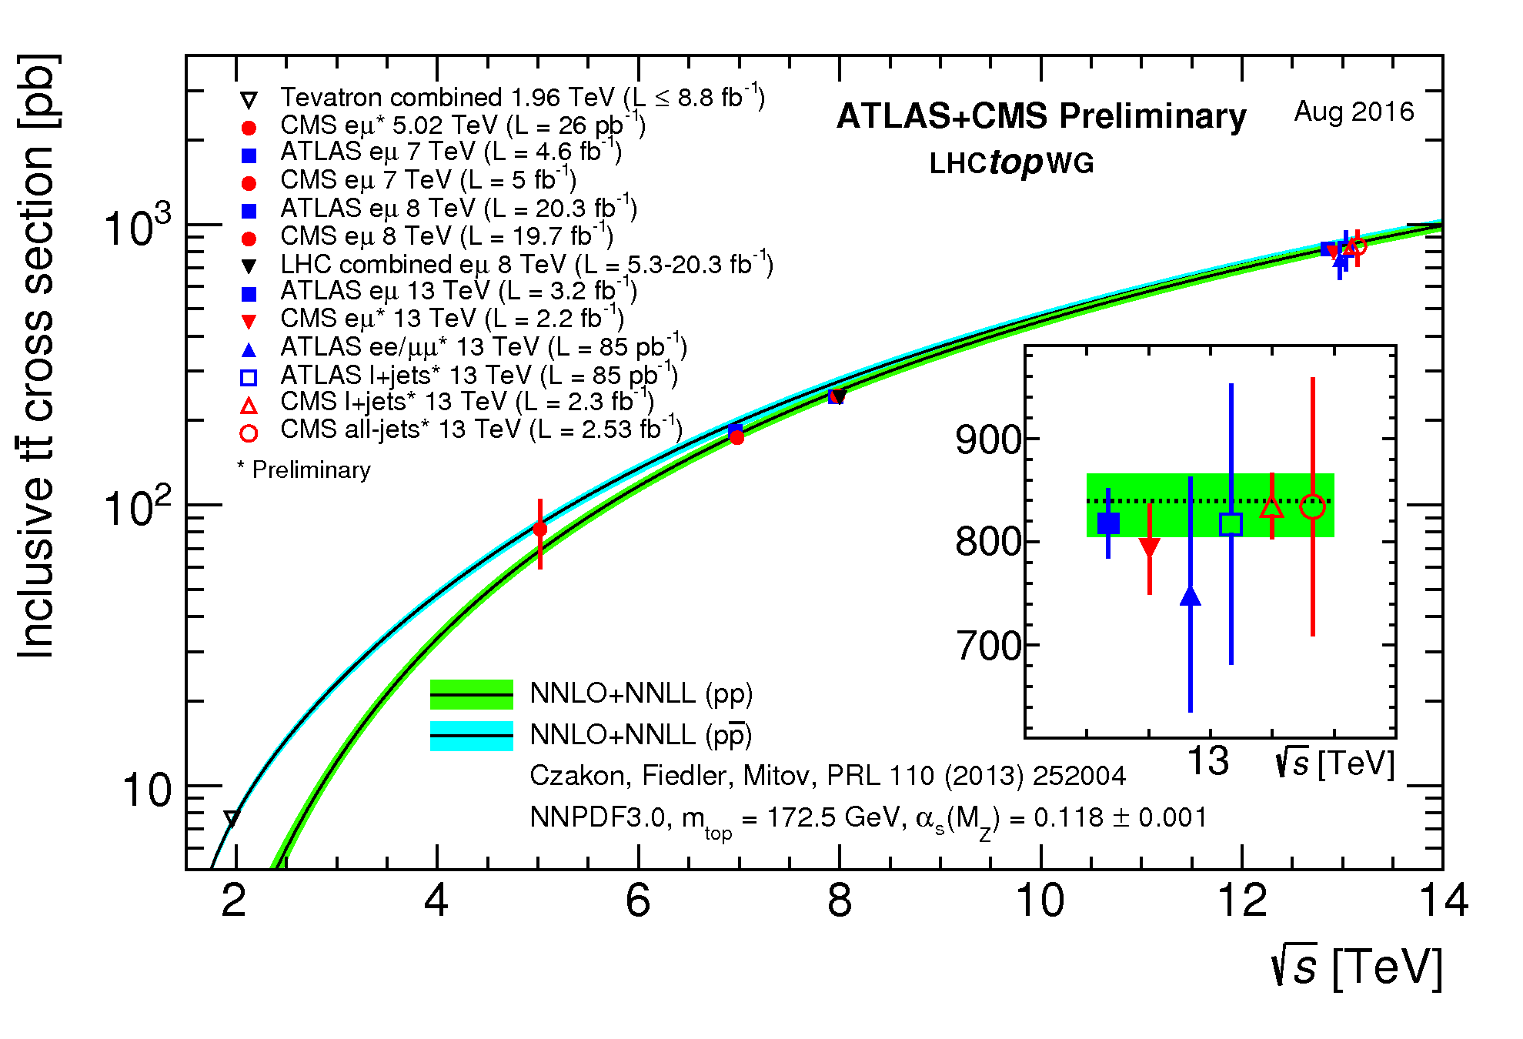
標準理論とトップクォークの測定 Run1 (7-8TeV)とRun2（13TeV)の成果
LHC2016-smtopV1JA0, http://atlas.kek.jp/sub/poster/index.html
標準理論粒子の測定
ベクターボゾン (W/Z)、光子、ジェット（クォーク）等の
生成断面積の精密測定
標準理論粒子の生成断面積の衝突エネルギーによる変化
様々な標準理論粒子の生成断面積測定のまとめ。
標準理論から予想される理論値と比較している。
トップクォークの測定
ジェットの生成断面積測定。高い精度で、理論予想値と一致している。
トップクォークの質量測定。様々な解析手法で測定結果を検証している。
トップクォーク対生成の13TeVでの生成断面積の
様々な解析方法での測定
トップクォーク対生成の生成断面積を広い衝突エネルギーで理論予想値と比較した

